Slide 1
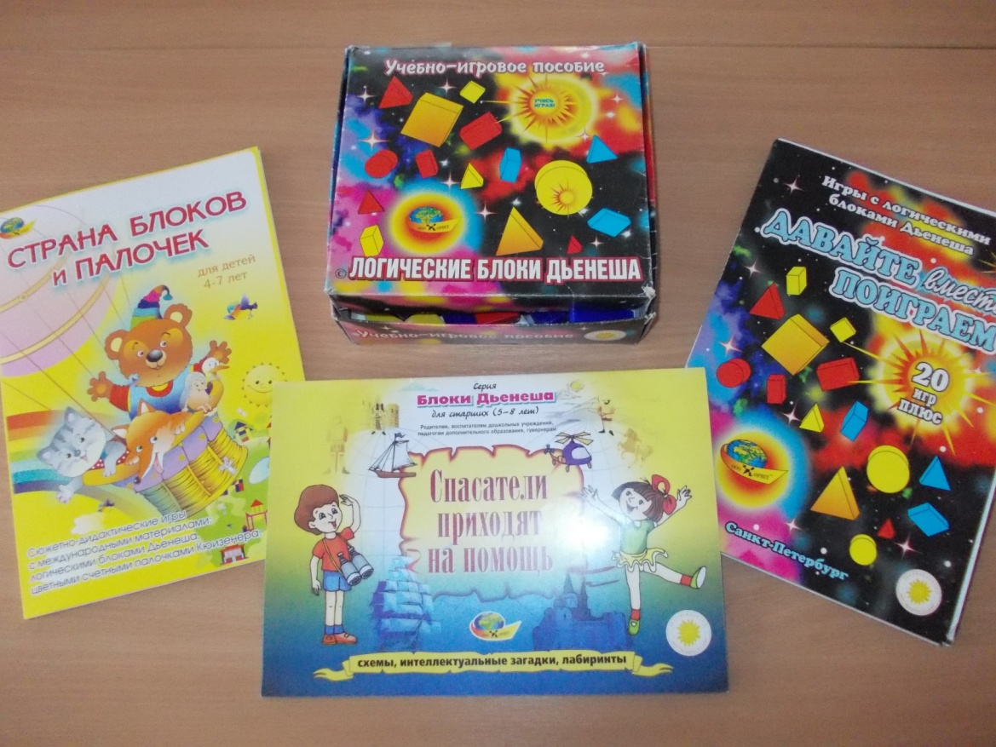
Методические рекомендации по организации игровой деятельности с блоками Дьенеша

Slide 2
Разделение игр по возрастам условно: всё зависит от уровня индивидуального развития ребёнка, его игрового опыта с блоками Дьенеша.
С детьми 3-4 лет уместны простые игры и упражнения, цель которых освоение свойств, слов «такой же», «не такой» по форме, цвету, размеру, толщине.
Сначала предлагаются самые простые игры.

Slide 3
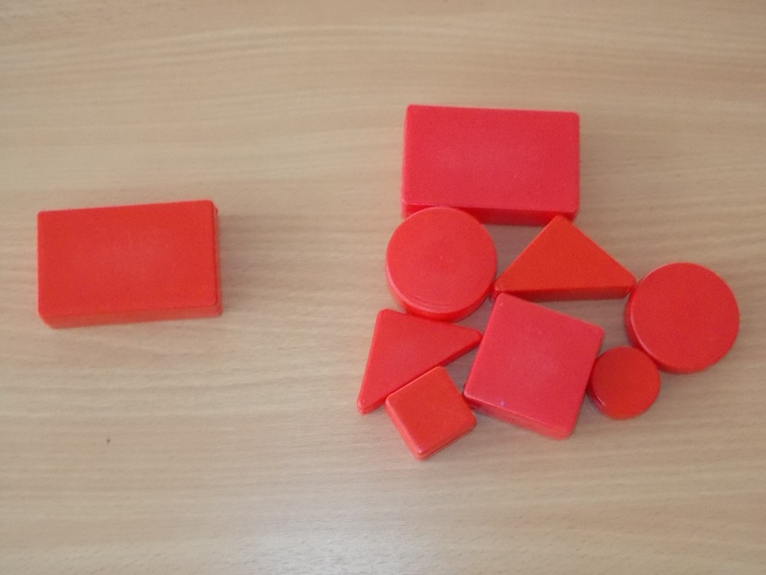
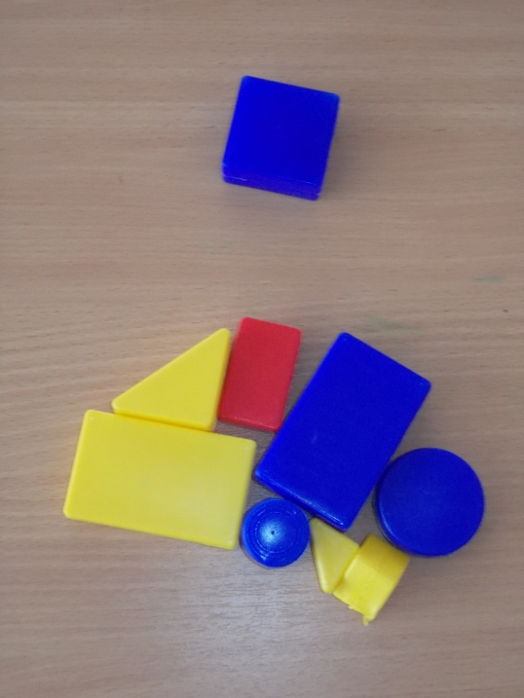
«Найди все фигуры (блоки), как эта» по цвету (по размеру, форме).
«Найди не такую, как эта» по цвету (по форме, по размеру).

Slide 4
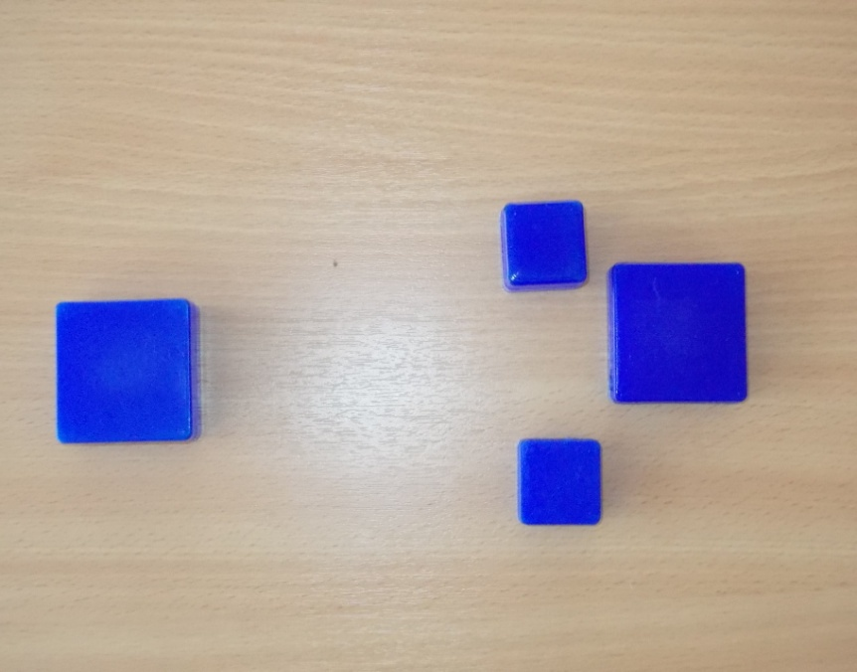
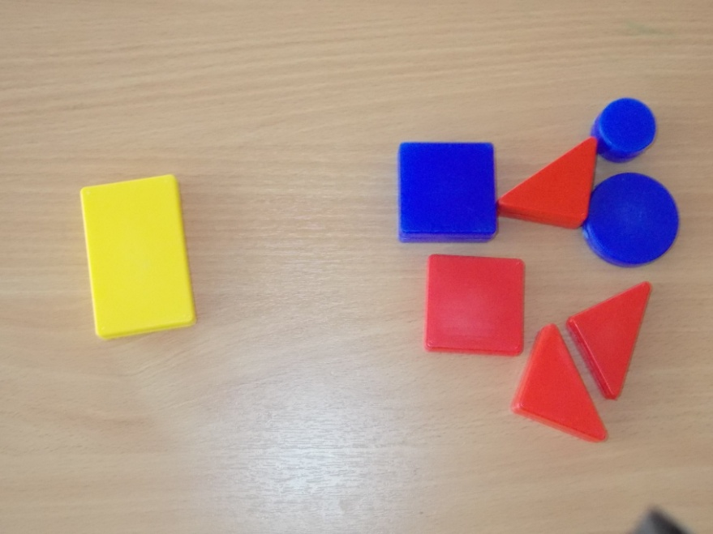
2. «Найди все фигуры, как эта» по цвету и форме (по форме и размеру, по размеру и цвету).
«Найди не такие фигуры, как эта» по цвету и форме (по форме и размеру, по размеру и цвету).
«Найди такие же, как эта» по цвету, но другой формы или такие же по форме, но другого размера или такие же по размеру, но другого цвета.

Slide 5
Более сложный вариант: найди такие же, как предъявляемая фигура, по цвету и форме, но другие по размеру (такие же по цвету и размеру, но другие по форме; такие же по форме и размеру, но другого цвета).

Slide 6
3. «Цепочка»
От произвольно выбранной фигуры постарайтесь построить как можно более длинную цепочку . Варианты построения цепочки:
чтобы рядом не было фигур одинаковой формы (цвета, размера, толщины);
чтобы рядом не было одинаковых по форме и цвету фигур (по цвету и размеру, по размеру и форме, по толщине и т. д.)

